Slide 1


机械制造工程原理
冯之敬 主编
清华大学出版社

Slide 2
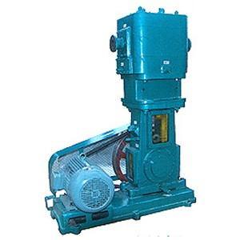
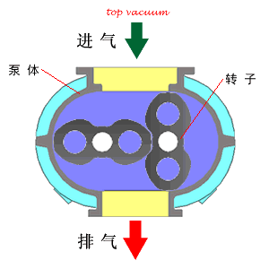
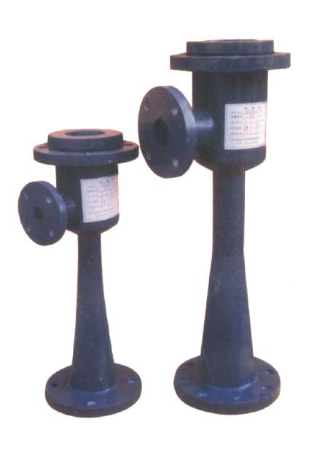
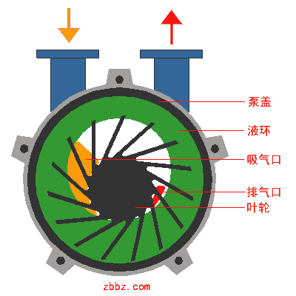
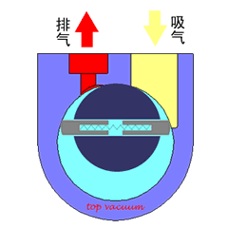

Slide 3
1 制造业和机械制造技术在综合国力竞争中的重要性
制造是人类最主要的生产活动之一。它是指人类按照所需目的，运用主观掌握的知识和技能，通过手工或可以利用的客观的物质工具与设备，采用有效的方法，将原材料转化为有使用价值的物质产品并投放市场的全过程。
制造业是所有与制造有关的行业的总体
机械制造业是制造业的最主要的组成部分
我国的机械制造业

Slide 4
制造业是所有与制造有关的行业的总体
制造业是所有与制造有关的行业的总体。
工业化国家中以各种形式从事制造活动的人员约占全国从业
人数的四分之一。美国约68％的财富来源于制造业，日本国
民生产总值的约50％由制造业创造，我国的制造业在工业总
产值中占了约40％。
制造业为国民经济各部门和科技、国防提供技术装备，是整
个工业、经济与科技、国防的基础。

Slide 5
机械制造业是制造业的最主要的组成部分
机械制造业是制造业的最主要的组成部分，它是为用户创造和提供机械产品的行业，包括了机械产品的开发、设计、制造生产、流通和售后服务全过程。
机械制造业肩负着双重任务：
一是直接为最终用户提供消费品；
二是为国民经济各行业提供生产技术装备。
机械制造技术水平的提高与进步将对整个国民经济的发展和科技、国防实力产生直接的作用和影响，是衡量一个国家科技水平的重要标志之一，在综合国力竞争中具有重要的地位。

Slide 6
我国的机械制造业
我国的机械制造业已具有相当规模和一定的技术基础，成为我国工业体系中最大的产业之一。
随着科技、经济、社会的日益进步和快速发展，日趋激烈的国际竞争及不断提高的人民生活水平对机械产品在性能、价格、质量、服务、环保及多样性、可靠性、准时性等方面提出的要求越来越高，对先进的生产技术装备、科技与国防装备的需求越来越大，机械制造业面临着新的发展机遇和挑战。

Slide 7
2．机械制造技术发展简史
• 机械制造技术的历史
• 刀具材料的发展历史
• 我国机械制造的发展
● 机械制造技术的进步与发展
3 ．现代制造技术发展趋势
• 机械制造基础技术
• 超精密及细微加工技术
• 自动化制造技术
• 绿色制造技术
4 ．本课程的性质、目的与基本要求
Notes:
●

Slide 8
机械制造技术的历史
据考古科学证实，距今3万年前，已经发明了琢钻和磨制技
术；
从秦始皇陵出土的2200多年前文物推断磨削技术可能形成；
从汉代出土的文物推断，当时（公元前206～220年）的机械
制造技术已达到了一定的水平；
1668年我国已有了马拉铣床和脚踏砂轮机；
1775年英国的约翰·威尔金森（J·Wilkinson）为加工瓦特蒸
汽机的汽缸，研制成功镗床；
此后至1860年期间，先后出现了车、铣、刨、插、齿轮、螺
纹加工等各种机床。

Slide 9
刀具材料的发展历史
1860年后，钢铁材料成为主要的结构材料。由于其加工难度
增大，迫切需要使用新的刀具材料，1898年出现了高速钢。
1907年德国首先研制出硬质合金，使切削速度分别提高4～
20倍。
时至今日，切削刀具材料已从碳素工具钢、高速钢、硬质合
金发展到陶瓷、人造金刚石、立方氮化硼、涂层刀具等。

Slide 10
机械制造技术的进步与发展
机床已由皮带传动、齿轮传动发展到电磁直接驱动，其主轴转速已达每分钟数千转、数万转；
加工精度由当年瓦特蒸汽机汽缸的1毫米提高到现代制造技术的0.01微米甚至达到原子尺度（0.1nm）的加工水平。
在自动化加工技术方面，从20世纪60年代起，数控机床、加工中心、柔性加工系统等高效、高精度、高自动化的现代制造技术等得到了飞速的发展和应用。

Slide 11
中华人民共和国成立之前，我国的机械工业处在以修配为主
的水平。
新中国建立之后，我国的机械制造工业和制造技术得到了迅
速的发展。经过50年的努力，已形成了具有相当规模、较
高的技术水平和较完整的机械工业体系。
与发达工业国家相比，我们在人均生产率，材料利用率，机
电产品交货期，机电产品的出口规模，及出口商品结构等
诸多方面仍存在着较大差距。
随着经济的全球化，尤其在我国加人WTO以后，国际经济竞争将进入短兵相接的阶段。在新的形势下，我国的机械制造业要有强烈的危机感、紧迫感，以只争朝夕的精神，全力提高机械制造技术水平、降低生产成本，发展先进制造技术，促进产品升级换代，提高整体竞争能力，迎接新世纪的机遇和挑战。
我国机械制造的发展

Slide 12
机械制造基础技术
切削（含磨削）加工仍然是机械制造的主导加工方法，提高生产率和质量是今后的发展方向。强化切削用量（如超高速切削），高精度、高效切削机床与刀具，最佳切削参数的自动优选，自动快速换刀技术，刀具的高可靠性和在线监控技术，成组技术（GT），自动装配技术等将得到进一步的发展和应用。

Slide 13
超精密及细微加工技术
各种精密、超精密加工技术，细微与纳米加工技术在微电子芯片、光子芯片制造，超精密微型机器及仪器，微机电系统（MEMS）等尖端技术及国防尖端装备领域中将大显身手。精密加工可以稳定地达到亚微米级精度，而扫描隧道显微（STM）加工和原子力显微（AFM）加工甚至可实现原子级的加工。微机电系统技术将应用于生物医学、航空航天、信息科学、军事国防以至于工业、农业、家庭等广泛的领域。

Slide 14
自动化制造技术
自动化制造技术将进一步向柔性化、智能化、集成化、网络化发展。计算机辅助设计（CAD）、计算机辅助工艺设计（CAPP）、计算机辅助装配工艺设计（CAAP）、快速成形（RP）等技术将在新产品设计方面得到更全面的应用和完善。高性能的计算机数控（CNC）机床、加工中心（MC）、柔性制造单元（FMC）等将更好地适应多品种、小批量产品的高质、高效加工制造。精益生产（LP）、准时生产（JIT）、并行工程（CE）、敏捷制造（AM）等先进制造生产管理模式将主导新世纪的制造业。

Slide 15
绿色制造技术
在机械制造业综合考虑社会、环境、资源等可持续发展因素的绿色制造（无浪费制造）技术，将朝着能源与原材料消耗最小，所产生的废弃物最小并尽可能回收利用，在产品的整个生命周期中对环境无害等等方面发展。

Slide 16
本课程的性质、目的与基本要求
《机械制造技术基础》是机械类各专业的主干专业技术基础课程。通过本课程的教学，应使学生了解和掌握机械制造技术的有关基本理论、基本知识和基本技能，为后续课程学习打下良好的基础。
对本课程学习的要求是：
（1）以金属切削理论为基础，要求掌握金属切削的基本原理和基本知识，并有根据具体情况合理选择加工方法（机床、刀具、切削用量等）的初步能力；
（2）以制造工艺为主线，要求了解和掌握机械加工工艺过程和装配工艺过程的基本原理和基本知识，具有设计工艺规程的初步能力；
（3）要了解常用工艺装备（主要指通用机床、刀具、夹具）；
（4）对机械制造技术的发展趋势有一定了解。

Slide 17
近几年才发展起来的快速成形技术（RP），是材料累积工艺的新发展。快速成形技术是将零件以微元叠加方式逐渐累积生成。将零件的三维实体模型数据经计算机分层切片处理，得到各层截面轮廓；按照这些轮廓，激光束选择性地切割一层层的纸（LOM叠层法），或固化一层层的液态树脂（SL光固化法），或烧结一层层的粉末材料（SLS烧结法），或喷射源选择性地喷射一层层的粘接剂或热熔材料（FDM熔融沉积法），形成一个个薄层，并逐步叠加成三维实体。快速成形技术可以直接、快速、精确地将设计思想物化为具有一定功能的原型或直接制造零件，从而可以对产品设计进行快速评价、修改及功能试验，有效地缩短了产品的研发周期，是近年来制造技术领域的一次重大突破

Slide 18
金属切削原理
机床
—— 4~6 课时

Slide 19
夹具设计
—— 8个课时

Slide 20
第5章 机械加工表面质量
第6章 机械加工精度
—— 8个学时

Slide 21
*****第7章 机械加工工艺规程的制定
重点内容，需要掌握

Slide 22
第8章 装配尺寸规程
—— 4~6个课时

Slide 23
第九章 精密超精密加工和特种加工

Slide 24
第1章 金属切削的基本要素
看图，看成是运动的

Slide 25
★金属切削刀具和工件按一定规律作相对运动，通过刀具上的切削刃切除工件上多余的(或预留的)金属，从而使工件的形状、尺寸精度及表面质量都合乎预定要求，这样的加工称为金属切削加工
★在金属切削加工过程中，有两个基本要素：
1 成形运动
2 刀具

Slide 26
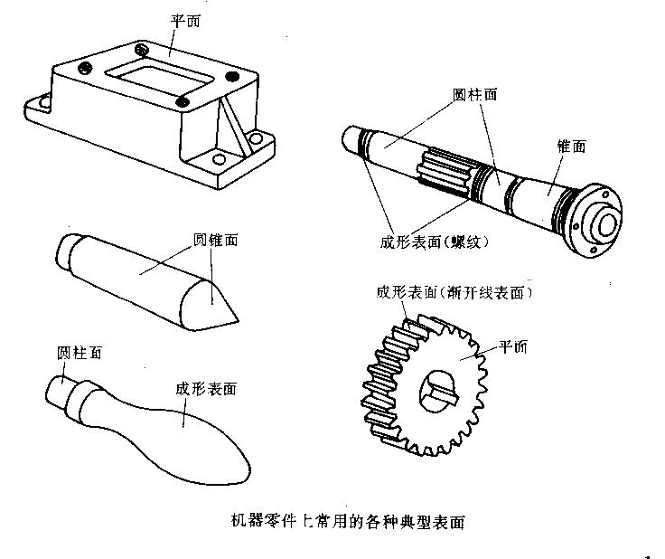
1 工件表面
★ 零件的形状是由各种表面组成，所以零件的切削加工就是表面成形
机床的运动规律即是工件表面的形成方法
机器零件上常用的各种典型表面

Slide 27
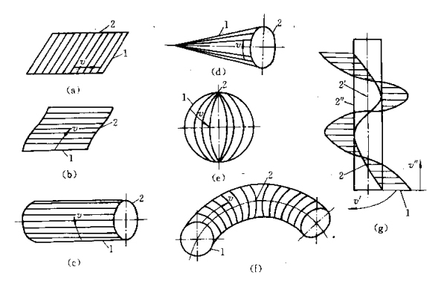
2 工件表面的形成方法
各种典型表面都可以看作是一条线（称为母线）沿着另一条线（称为导线）运动的轨迹。
（a）图1是刨刀 2 是走刀方向

Slide 28
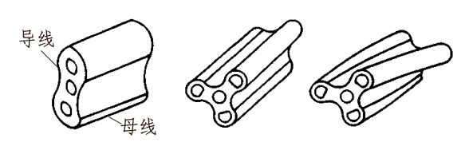
罗茨真空泵的转子

Slide 29
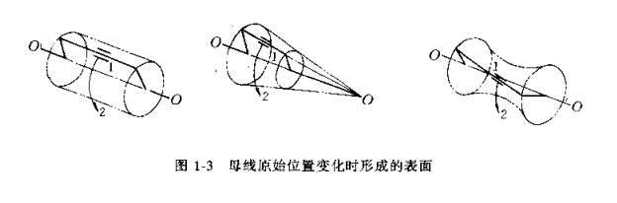
母线皆为直线1，导线皆为圆2，轴心线皆为OO，所需要的运动也相同。但由于母线相对于旋转轴线OO的原始位置不同，所产生的表面也就不同

Slide 30
发生线的形成方法及所需的运动
1 成形法
2 展成法
3 轨迹法
4 相切法

Slide 31
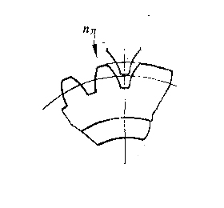
成形法——最原始的齿轮加工方法
（1）成形法:利用成形刀具对工件进行加工的方法

Slide 32
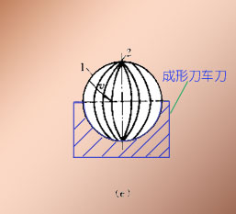

Slide 33
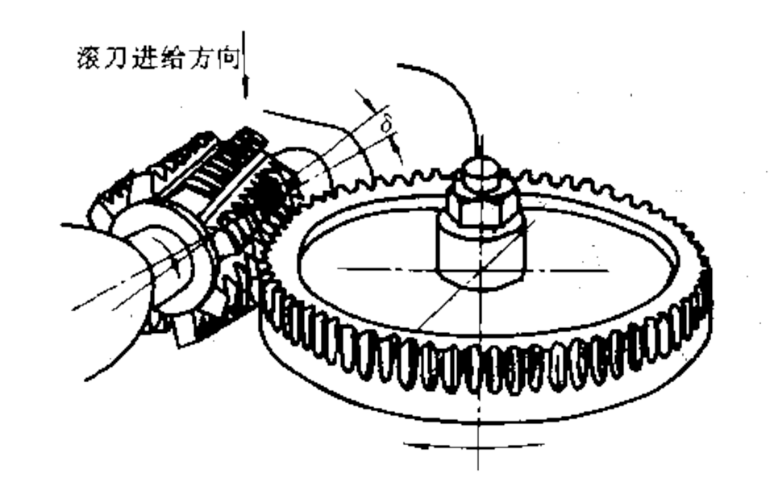

（2）展成法：利用工件和刀具作展成切削运动的加工方法
滚刀相当于蜗杆
蜗杆和直齿进行啮合

Slide 34
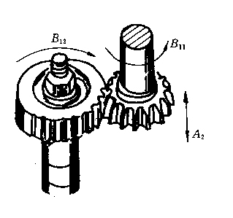


Slide 35
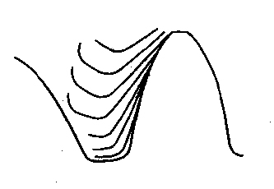
刀具轨迹，边啮合，边切削

Slide 36
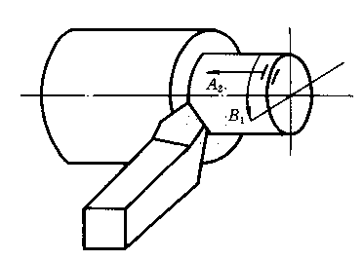
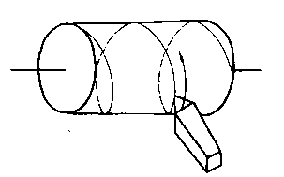
（3）轨迹法是利用刀具作一定规律的轨迹运动来对工件进行加工的方法 。
例如 车床

Slide 37
（4） 相切法是利用刀具边旋转边作轨迹运动来对工件进行加工的方法。
例如 铣削 磨削

Slide 38
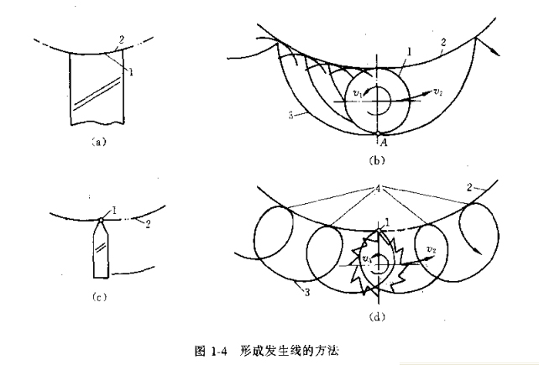


Slide 39
表面的切削运动不外乎这四种
1 成形法
2 展成法
3 轨迹法
4 相切法

Slide 40
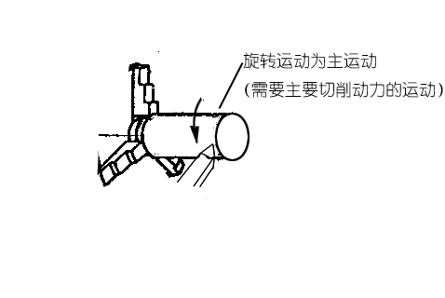
主运动和进给运动
主运动 提供切削主要动力的运动

Slide 41
车削：工件的回转运动
钻削 铣削 磨削：刀具或砂轮的的运动
刨削：刀具或工作台的往复直线运动

Slide 42
★ 主运动方向：切削刃上选定点相对工件的瞬时主运动方向。
★ 切削速度：切削刃上选定点相对工件的主运动的瞬时速度。

Slide 43
进给运动
由机床或手动传给刀具或工件的运动，它配合主运动连续不断地切削工件，同时形成具有所需几何形状的已加工表面。

Slide 44
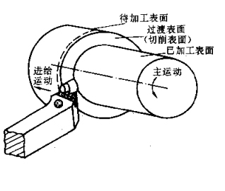
切削过程中工件上的加工表面
(1)待加工表面的表面：加工时即将被切除的表面。
(2)己加工表面：已被切去多余金属而形成符合要求的工件新表面。
(3)过渡表面：加工时由主切削刃正在切削的那个表面，它是待加工表面和已加工表面之间的表面。

Slide 45

切削用量三要素
切削速度
进给量
切削深度 工件上已加工表面和待加工
表面间的垂直距离

Slide 46
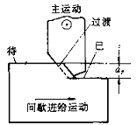
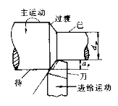

Slide 47
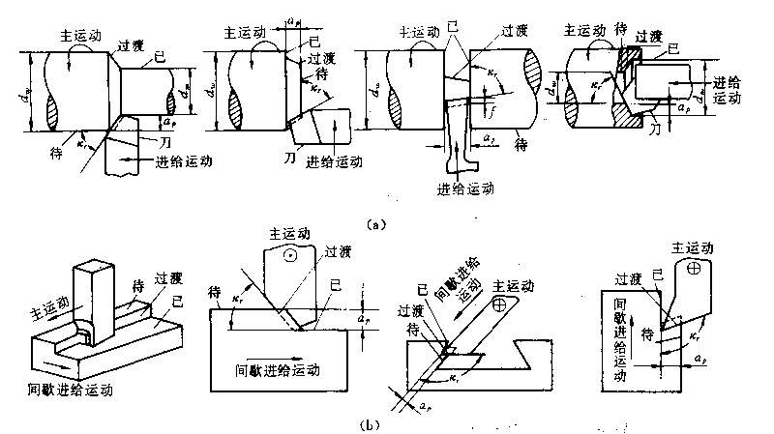
车外圆 车端面 切断 镗孔
刨平面 刨平面 刨55˚燕尾槽 插键槽

Slide 48
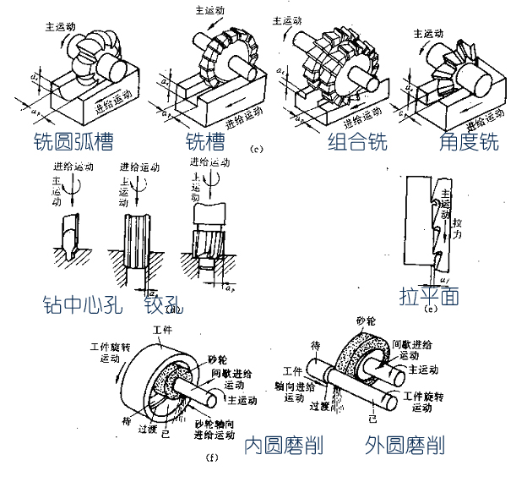

Slide 49
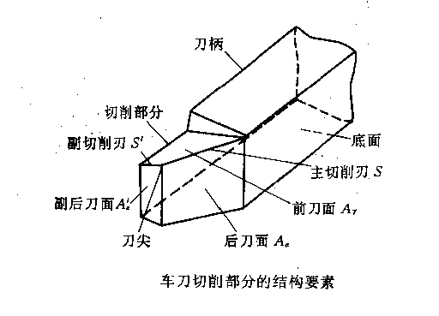
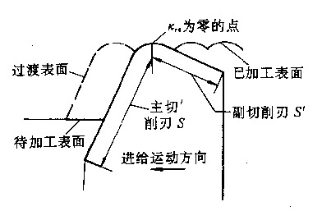
刀具切削部分几何要素
1 前刀面Aγ
前刀面Aγ是切屑流过的表面
2 后刀面Aα
后刀面Aα是与主切削刃毗邻，且与工件过渡表面相对的刀具表面。
与副切削刃毗邻且与工件已加工表面相对的刀面称为副后刀面A'_{α}
3 切削刃S
前刀面上直接进行切削的边锋

Slide 50
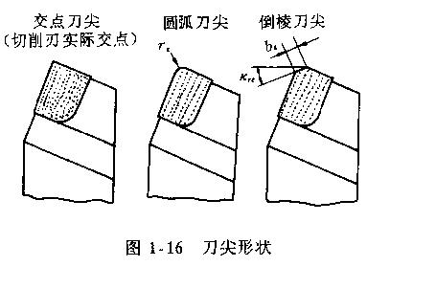
4 刀尖
主副切削刃衔接处很短的一段切削刃，通常也称为过渡刃。
通常刀尖有三种型式，交点刀尖、圆弧刀尖和倒棱刀尖。

Slide 51
